Slide 1

Software Security per Sistemi Industriali

Slide 2

UNIVERSITÀ DEGLI STUDI DI NAPOLI FEDERICO II
Software Security per Sistemi Industriali:
Homework 2: Cross-Site Scripting (XSS)
Studenti:
Coppola Vincenzo – M63/1000
Della Torca Salvatore – M63/1011
Docenti:
Cotroneo Domenico
Natella Roberto

Slide 3
Cross-Site Scripting (XSS)
Il Cross-Site Scripting (XSS) è una vulnerabilità che permette ad un attaccante di iniettare ed eseguire codice lato client al fine di attuare diverse tipologie di attacco:
raccolta e manipolazione dei dati
reindirizzamento di informazioni riservate
visualizzazione e modifica dei dati presenti sul server
L’attacco consiste nell’utilizzare frammenti di codice JavaScript inseriti in chiamate di richiesta a pagine web poste su un web server.

Slide 4
Cross-Site Scripting (XSS)
Tecniche di protezione: Same Origin Policy (SOP)
Il browser etichetta le risorse così che le richieste provenienti da un certo sito possano avere accesso solamente alle risorse che provengono da quel sito.
Tipologie di XSS:
Reflected: prevede la costruzione di un URL malevolo, che punta ad un sito attendibile ma vulnerabile, che contiene un vettore XSS, ossia codice JavaScript sotto forma di parametro; il click sul link causa un richiesta HTTP verso il sito, che risponderà con una HTTP response nella quale saranno riflessi i parametri della richiesta, tra cui il JavaScript malevolo che verrà eseguito.
Persistente: i dati forniti dall’attaccante vengono salvati sul database del server, e quindi visualizzati in modo permanente sulle pagine fornite agli utenti; automaticamente, il codice sarà iniettato alla vittima.
In entrambi i casi la SOP non funziona in quanto il browser non è in grado di riconoscere che le risorse provengono da altre origini.

Slide 5
Cross-Site Scripting (XSS)
Altre tecniche di protezione:
Filtraggio: eliminare tutti quei tag tipici del JavaScript così da evitare la scrittura di codice.
Encoding: codificare i simboli speciali che potrebbero includere codice JavaScript prima che questi vengano ricevuti dalla vittima; in questo modo si ’’trasforma’’ il codice da eseguire in testo da visualizzare.

Slide 6
Challenge n° 1
Obiettivo: inserire lo statement ‘’SAMY IS MY HERO’’ nel campo ’’About Me’’ del profilo degli altri utenti senza il loro consenso
Tipo di attacco: XSS di tipo stored perché prevede che il codice malevolo venga salvato nel database del web-server

Slide 7
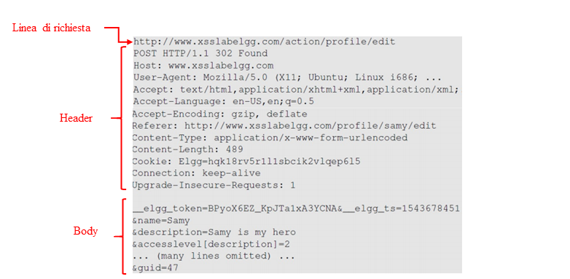
Challenge n° 1
Cattura di una richiesta HTTP di ’’edit profile’’

Slide 8
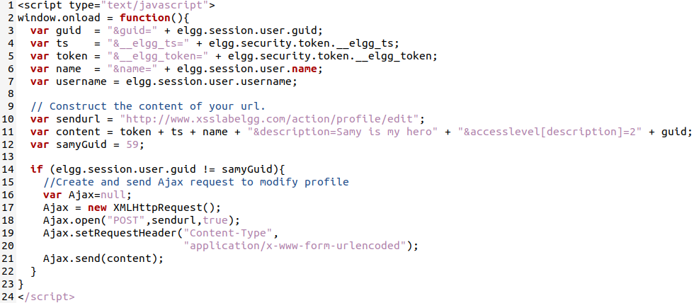
Challenge n° 1
Creazione codice JavaScript malevolo
Inserendo questo codice nel campo ‘’About Me’’ del profilo di Samy, il codice sarà iniettato a chiunque visiterà il profilo di Samy e verrà eseguito dal browser client modificando la descrizione.

Slide 9
Challenge n° 2
Obiettivo: effettuare un attacco XSS che inietti un codice in grado di auto-propagarsi
Il worm modifica il profilo della vittima, che porterà con se il codice malevolo così che quando un utente visiterà il profilo della vittima sarà anch’esso vittima del worm e così via.
Si crea quindi uno script ricorsivo utilizzando document.getElementById(), che restituisce il riferimento ad un nodo, e innerHTML che imposta il markup HTML o XML contenuto nel nodo.
Fatto ciò si setta il content in modo tale che il worm venga iniettato insieme alla stringa ‘’SAMY IS MY HERO’’.

Slide 10
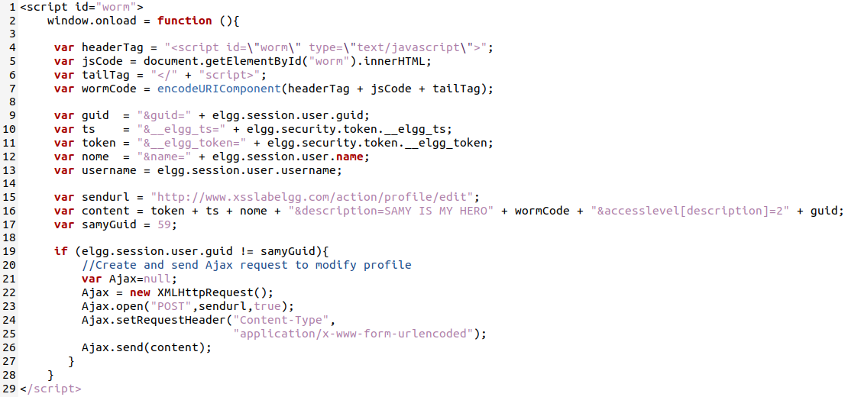
Challenge n° 2
Script di creazione del worm

